Slide 1
СНЦ“ЕЦПБ“
Проект „BG RO MOBILITY“
№ 16.4.2.113 / E-MS КОД: RO BG 155
Програма „Интеррег V-A Румъния – България, съфинансиран от Европейския съюз, чрез Европейски фонд за регионално развитие
Възложител: СНЦ Европейски център в подкрепа на бизнеса,
водещ бенефициент по проекта
wwww.interregrobg.eu

Slide 2
СНЦ“ЕЦПБ“
Трудово законодателство
Осигурително законодателство
Данъчно законодателство
wwww.interregrobg.eu

Slide 3
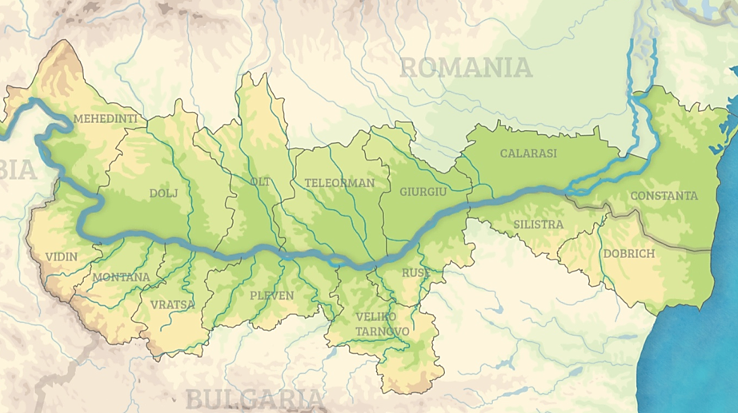

Slide 4
СНЦ“ЕЦПБ“
Проучване на бизнеса и работната сила в трансграничния регион
Сектори с капацитет за осигуряване на дългосрочна заетост и икономически потенциал за развитие;
Проучване на необходимостта от работна сила със специфична квалификация;
Проучване на капацитета и нагласите на работната сила за трансгранична трудова мобилност
Анализ на състоянието на пазара на труд в трансграничния регион България-Румъния

Slide 5
СНЦ“ЕЦПБ“
Техническо образование
Опит между 1 и 3 години
Умения за работа в екип
Добро разпределяне на времето
Да пази поверените му активи
Добри комуникативни умения

Slide 6
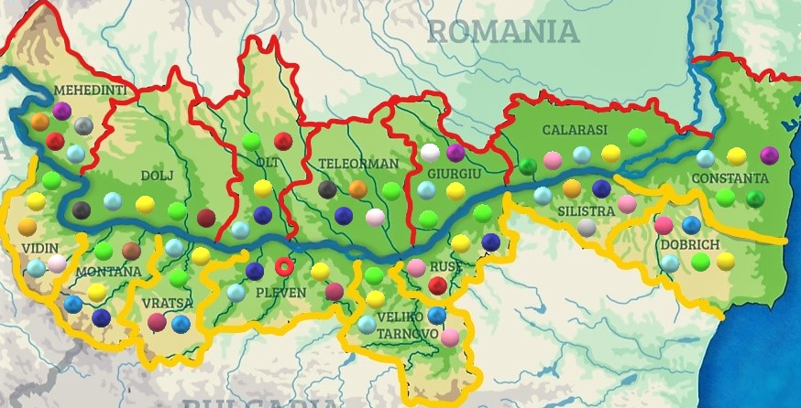

Slide 7
СНЦ“ЕЦПБ“
Бихте ли приели работа в Румъния, ако получите подходящо предложение?

Slide 8
СНЦ“ЕЦПБ“
Достъп до пазара на труд в Румъния
Възможност за заемане на всякакви длъжности, с изключение на държавна служба, изискваща румънско гражданство
wwww.interregrobg.eu

Slide 9
СНЦ“ЕЦПБ“
Трансграничен (пограничен) работник – лице, което работи в една държава, но живее в друга, като се връща там ежедневно или поне веднъж седмично.
Трябва да се запознаете с изискванията на Румънското законодателство в областта на трудовото, осигурителното и данъчно право.

Slide 10
Трудовият договор финализиране на процесът по наемане на работа
СНЦ“ЕЦПБ“
Автобиография – Europass (https://europass.cedefop.europa.eu);
Лична карта;
Медицинско свидетелство за пригодност за работа от лекар;
Документи, доказващи образование и квалификация, с лицензиран превод на румънски;
Документи, доказващи опит – при поискване;
Документ за гражданско състояние.

Slide 11
СНЦ“ЕЦПБ“
Какво ви гарантира трудовия договор:
Постоянна или временна заетост (до 36 месеца);
На пълно или непълно работно време;
Регламентирани почивни дни ежеседмично;
20 дни платен годишен отпуск (при пълно работно време);
срок за изпитване до 90 дни за служители и до 120 дни за ръководни кадри.

Slide 12
СНЦ“ЕЦПБ“
Регистрация на трудовите договори
Трудовите договори се регистрират електронно в общия регистър на служителите /REVISAL/, съгласно действащите законови разпоредби.
Регистрацията съдържа:
идентификация на служителите;
дата на назначението;
позиция/работа;
вид договор;
работно време;
заплатите, постоянните премии и размера им;
срока и причините за прекратяване на индивидуалния трудов договор, с изключение на медицинския отпуск с болничен лист;
датата на прекратяване на трудовия договор.
wwww.interregrobg.eu

Slide 13
СНЦ“ЕЦПБ“
Видове трудови договори, съгласно формите на заетост:
Индивидуален трудов договор за определен срок;
Временна заетост
Частична заетост
Механизми за гъвкаво работно време /работещи у дома/
Споразумения за стажове на работното място
За всички индивидуални трудови договори важат разпоредбите на Кодекса на труда.
wwww.interregrobg.eu

Slide 14
СНЦ“ЕЦПБ“
Индивидуален трудов договор за определен срок
Индивидуалните трудови договори могат да бъдат сключени, в следните случаи:
да се замени служител, в случай че неговият трудов договор е временно прекратен;
в случай, че дейността на работодателя временно се увеличи;
за извършване на сезонна дейност;
с цел временно да се облагодетелстват определени категории безработни лица;
за наемане на лица, които в рамките на 5 години от датата на наемане на работа, биха отговаряли на изискванията за пенсиониране по възраст;
заемане на определена мандатна длъжност в синдикати, бизнес асоциации или неправителствени организации;
за наемане на пенсионирани лица, които могат да взимат едновременно пенсия и заплата;
в други случаи, изрично предвидени в специални закони, или за разработване на проекти и програми, установени в колективния трудов договор, сключен на национално и/или браншово ниво.
wwww.interregrobg.eu

Slide 15
СНЦ“ЕЦПБ“
1.1 Индивидуални трудови договори с определена продължителност /на задачата/
Сключват се за целите по изпълнение на конкретен проект / работа / задача.
Посредник между служителите / работниците и самия работодател са Агенциите за временна заетост.
Договорът се сключва между Агенцията и потребителя (работодателя).
wwww.interregrobg.eu

Slide 16
СНЦ“ЕЦПБ“
2. Временен трудов договор
Специфични изисквания за съдържанието на временния трудов договор:
условията за изпълнението на възложената задача;
продължителност на възложената задача;
описание и местоположение на възложителя на задачата;
условия и размер на възнаграждението.
wwww.interregrobg.eu

Slide 17
СНЦ“ЕЦПБ“
3. Трудов договор за частична заетост
Специфично съдържание на трудовия договор за частична заетост:
Продължителността на работата и разпределението на работните часове;
Условията и промяната на работните часове;
Забрана за надвишаване броя на работните часове, освен при форсмажорни обстоятелства или при друг случай на спешно изпълнение на дейността с оглед предотвратяване на инциденти или намаляване на последиците от тях.
В случай че, гореописаните елементи не са изрична упоменати в договора, той се счита за договор за заетост на пълно работно време.
wwww.interregrobg.eu

Slide 18
СНЦ“ЕЦПБ“
4. Индивидуален трудов договор за надомна работа
Особености на този вид договор:
Договорът трябва изрично да указва, че работникът работи от къщи, времето, през което работодателят има право да упражнява контрол върху работата му, задължението на работодателя да осигурява транспортиране до и от дома на работника на суровини, материали и/или готова продукция.
Като логическо следствие от работното място е определянето на работното време самостоятелно от страна на работника.
wwww.interregrobg.eu

Slide 19
СНЦ“ЕЦПБ“
5. Договор за обучение на работното място
Специфично съдържание на договора:
Квалификация и/или уменията, които ще се придобият;
Името и квалификацията на обучаващия;
Място на обучението;
Разпределение на програмата за практическото и теоретичното обучение;
Необходимото време за получаване на квалификацията;
Ползите в натура, осигурени от работодателя.
wwww.interregrobg.eu

Slide 20
СНЦ“ЕЦПБ“
Граждански договори
Съгласно Гражданския процесуален кодекс могат да се сключват граждански договори за развитие на всякакви дейности, разрешени от закона, доколкото те не го нарушават, не са незаконни или неморални.
wwww.interregrobg.eu

Slide 21
СНЦ“ЕЦПБ“
Равнище на заплатите в Румъния
Минимална брутна заплата от януари 2018
RON 1900 / ЕUR 408 / BGN 798/
Средна нетна работна заплата към февруари 2018
RON 2487 / EUR 533 / BGN 1043/

Slide 22
СНЦ“ЕЦПБ“
Продължителност на работното време
и регулиране на допълнителната работа
8 часа на ден / 40 часа на седмица;
Максимално допустимо работно време – 48 часа на седмица;
За лица до 18 г. – 6 часа на ден / 30 часа седмично;
Работно време от 12 часа дневно е последвано от 24-часов период на почивка
wwww.interregrobg.eu

Slide 23
СНЦ“ЕЦПБ“
Допълнителен и нощен труд
Допълнителният труд може да бъде заплатен или компенсиран с допълнителни почивни дни, в срок до 60 календарни дни, след полагането му;
Нощен труд - между 22.00 и 6.00 ч.; не може да надвишава 8 часа дневно. Служителите полагащи нощен труд ползват намалено работно време или минимум 25% допълнително възнаграждение над основната заплата
wwww.interregrobg.eu

Slide 24
СНЦ“ЕЦПБ“
Почивки
Почивки в рамките на работния ден: обедна и дневна почивка;
Почивки в рамките на работната седмица: седмична почивка и празнични дни.
wwww.interregrobg.eu

Slide 25
СНЦ“ЕЦПБ“
Регламентиране правото на отпуск и видове отпуск
Гарантиран платен годишен отпуск;
Допълнителни платени почивни дни, при настъпване на определени събития, съгласно Кодекса на труда;
Отпуск за професионално обучение;
Отпуски по болест и обезщетения:
отпуск по болест и обезщетение за временна нетрудоспособност;
отпуск по болест и обезщетение за превенция на заболяване и възстановяване на трудоспособността;
отпуск по болест и обезщетение за гледане на болно дете;
отпуск по майчинство и обезщетение.
5. Неплатен отпуск
wwww.interregrobg.eu

Slide 26
СНЦ“ЕЦПБ“
Прекратяване на трудовото правоотношение
Прекратяване на трудовия договор по право;
Уволнение;
Оставка
wwww.interregrobg.eu

Slide 27
СНЦ“ЕЦПБ“
Привлекателност на Румъния за осигуряване на заетост:
Нива на възнаграждение;
Данъчно облагане;
Ниски разходи за живот и жилищно настаняване;
Система за здравно осигуряване;
Транспортна осигуреност
wwww.interregrobg.eu

